Slide 1

*第7章 脉冲信号的产生与变换电路
7.1 多谐振荡器
7.2 单稳态触发器
7.3 施密特触发器
7.4 555定时器

Slide 2
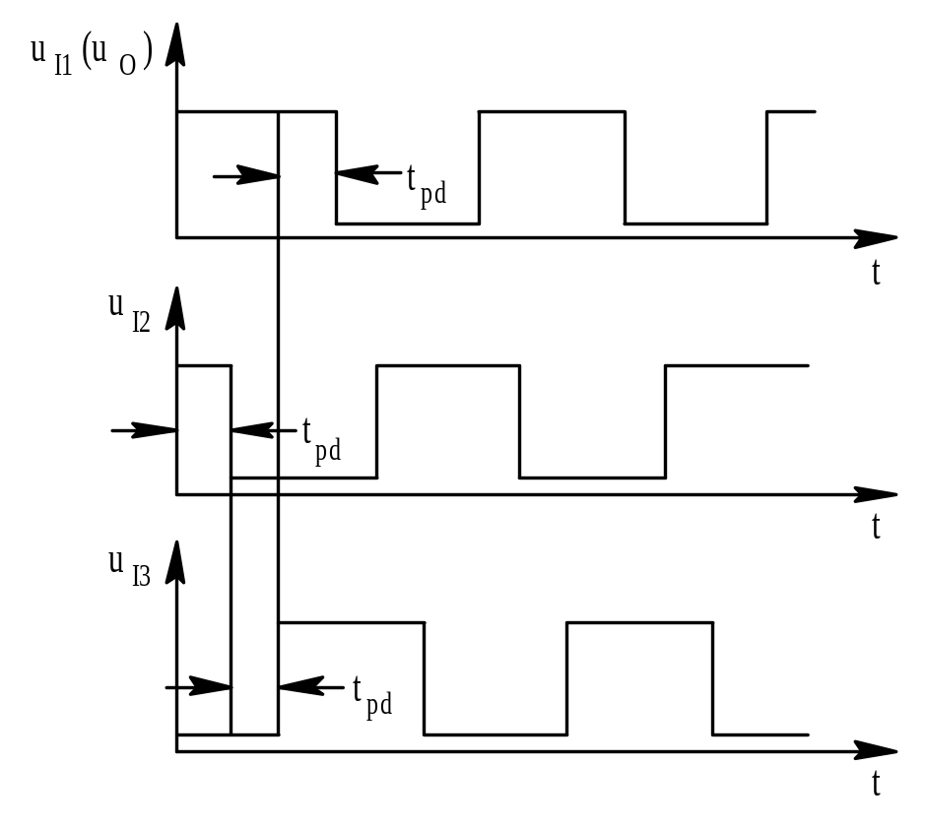
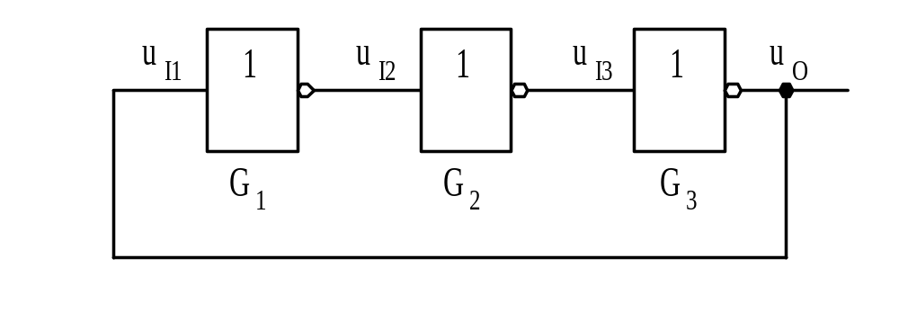
7.1 多 谐 振 荡 器
7.1.1 环形振荡器
图 7-1 最简单的环形振荡器
图7 - 2 工作波形

Slide 3
假定由于某种原因（如电源波动或外来干扰）u_{I1}产生一个微小正跳变，则经过G₁门的传输时延t_{pd}后，u_{I2}会产生一个更大幅度的负跳变；再经过G₂门的传输时延t_{pd}后，u_{I3}将会产生一个更大幅度的正跳变；然后又经过G₃门的传输时延t_{pd}后，在输出端u_{o}产生一个更大幅度的负跳变，并反馈到G₁门的输入端。也就是说，自从u_{I1}(u_{o})产生正跳变起，经过3t_{pd}的传输延迟时间后，u_{I1}(u_{o})将产生一个更大幅度的负跳变。以此类推，再经过3t_{pd}时间后，u_{I1}(u_{o})又会产生一个正跳变，如此周而复始，便产生了自激振荡。

Slide 4
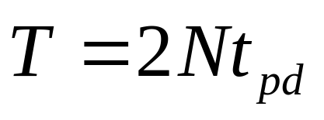
图7 - 2是图7 - 1电路的工作波形，不难得出其振荡周期T = 6t_{pd}。 同理，由N个（N为不小于3的奇数）非门首尾依次相连构成的环形电路都能产生自激振荡，若忽略各个门之间传输时延t_{pd}的差别，则其振荡周期为

Slide 5
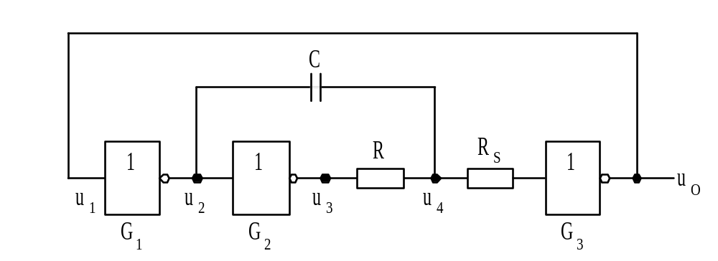
2．带RC延迟电路的环形振荡器
图 7-3 带RC延迟电路的TTL环形振荡器

Slide 6
RC延迟电路的加入不仅增大了传输延迟时间， 降低了振荡频率，而且可以通过改变R、C的大小实现对振荡频率的调节。 由于RC延迟电路的延迟时间远大于门电路的传输时延t_{pd}，所以在分析电路时通常不考虑t_{pd}的影响。另外，为了防止u₄为负电平时流过G₃门输入端箝位二极管的电流过大（不应超过20 mA）， 通常在G₃门的输入端串联一个100 Ω左右的限流电阻R_{S}。

Slide 7
1） 工作过程
假设在t = 0时接通电源，电路的初始状态为u₁ =u_{o} = U_{OH}, 则G₁门的输出u₂ = U_{OL}， 由于此时电容尚未充电， 而且电容上的电压是不会发生突变的， 所以G₃门的输入u₄ =u₂ = U_{OL}， 从而使得G₃门的输出u_{o}维持在高电平。这就是电路的第一个状态。但这个状态是不稳定的，这是因为: 对于G₂而言，其输入u₂为低电平， 而其输出u₃必为高电平，则u₃就会通过电阻R对电容C充电，同时G₃门的输入级也会通过电阻Rs对电容C充电，如图7 - 4（a）所示。 随着充电的进行，u₄将按照指数规律逐渐上升，当u₄上升到G₃门的阈值电平U_{TH}时，电路的状态发生翻转：u₁ =u_{o} =U_{OL}→u₂ = U_{OH}→u₃ =U_{OL}，由于电容上的电压不会发生突变，u₄将随u₂产生一个正跳变，幅度升高到U_{TH}+(U_{OH}-U_{OL})，从而使G₃门的输出u_{o}维持在低电平。这就是电路的第二个状态。

Slide 8
同样，电路的第二个状态也是不稳定的，电容C将通过电阻R放电， 如图7 - 4（b）所示。随着放电的进行，u₄将按照指数规律逐渐下降，当u₄下降到G₃门的阈值电平U_{TH}时，电路的状态发生翻转：u₁ = u_{o} = U_{OH} → u₂ = U_{OL} → u₃ = U_{OH}，u₄将随u₂产生一个负跳变，幅度下降到U_{TH}-(U_{OH}-U_{OL})，从而使G₃门的输出u_{o}维持在高电平。即电路又返回到第一个状态。此后，电路又重复上述过程，不停地在两个暂稳态之间转换，形成了连续振荡，这样就在G₃门的输出端产生了矩形脉冲信号。

Slide 9
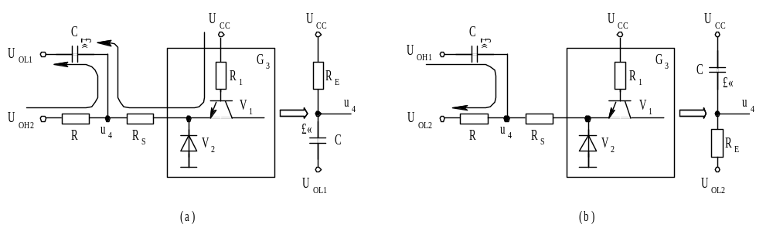
图 7-4 图7 - 3电路中电容C充放电等效电路
(a) 充电等效电路； (b) 放电等效电路

Slide 10
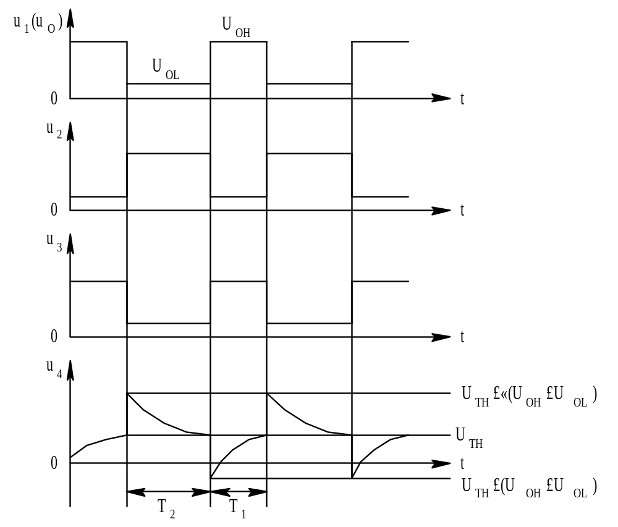
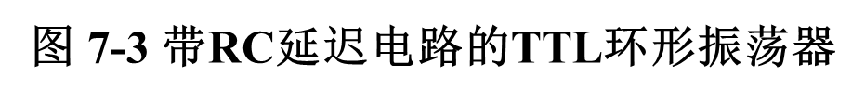
2） 振荡周期的计算
图 7-5 图7 - 3电路的工作波形

Slide 11
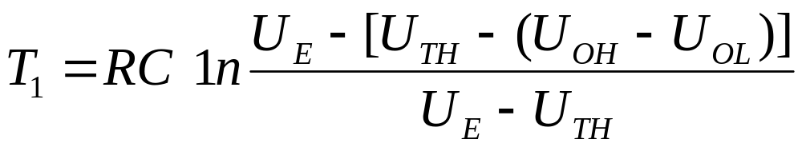
(1) T₁的计算：
对应于T₁段有
τ₁ = R_{E}C 
u₄(0⁺) = U_{TH}-(U_{OH}-U_{OL})
u₄(∞) = U_{E}
根据RC电路暂态响应的公式， 得
(7 – 2)

Slide 12
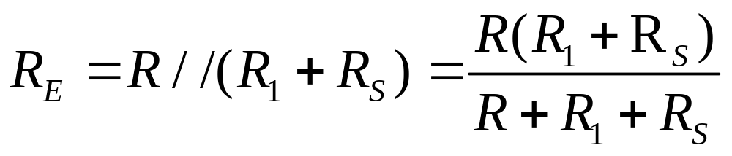
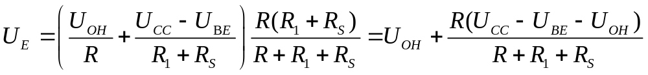
其中, R_{E}和U_{E}是根据戴维南定理求得的等效电阻和等效电压源， 它们分别为
(7 – 3)
(7 – 4)

Slide 13
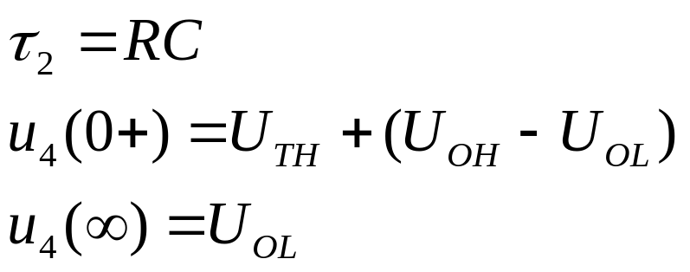
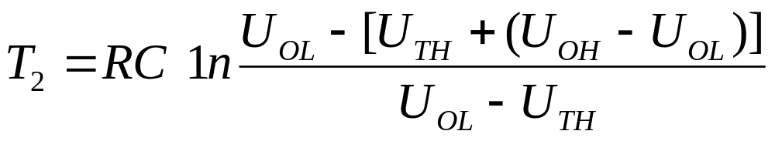
(2) T₂的计算：
对应于T₂段有：
根据RC电路暂态响应的公式， 得
(7 – 5)

Slide 14
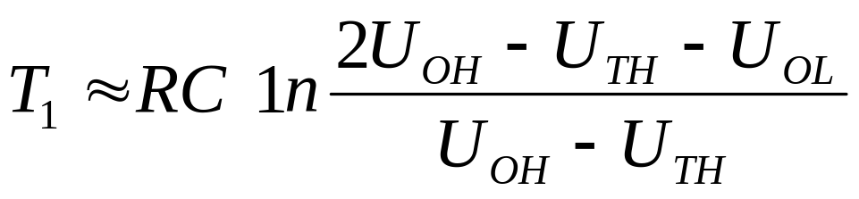
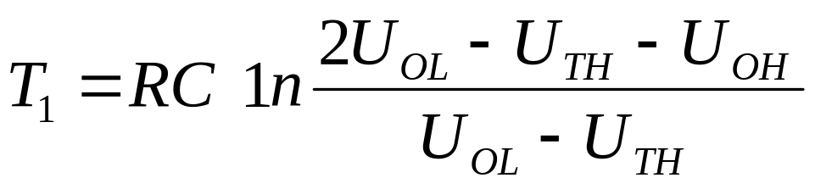
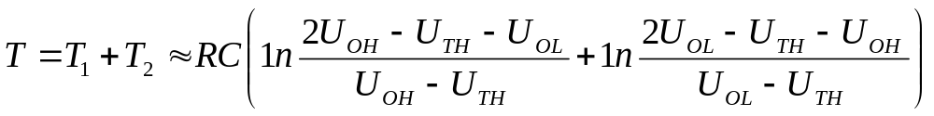
若R₁+R_{S}>>R，则R_{E}≈R，U_{E}≈U_{OH}，公式7 - 2和7-5就可化简为
则图7 - 3电路的振荡周期T可近似为

Slide 15
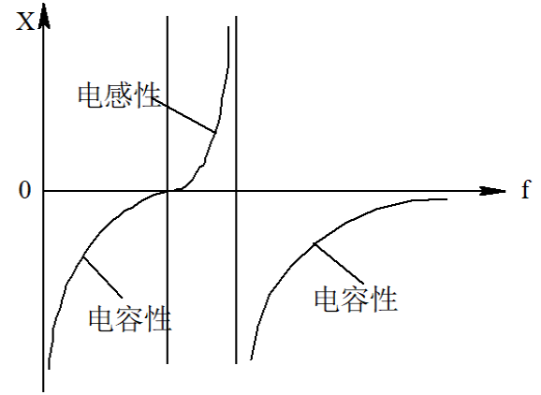
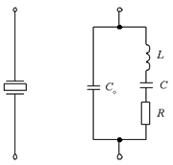
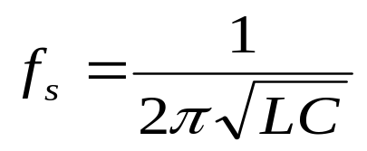

7.1.2 石英晶体振荡器
fs
fp
图 7-6 石英晶体的符号等效电路和阻抗频率特性
C<<C_{o}, f_{s}和f_{p}非常接近

Slide 16
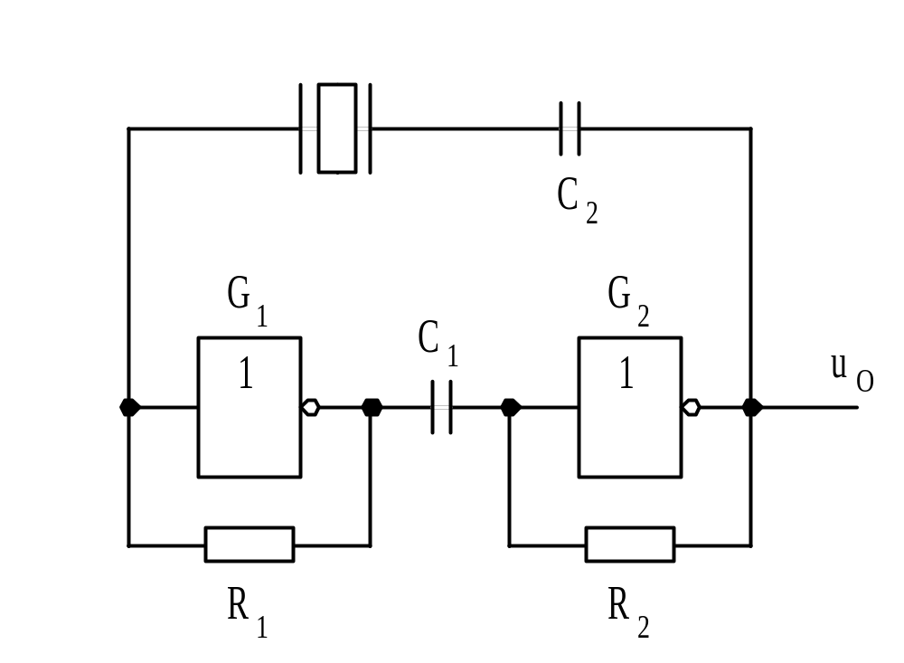
图 7- 7 石英晶体振荡器

Slide 17
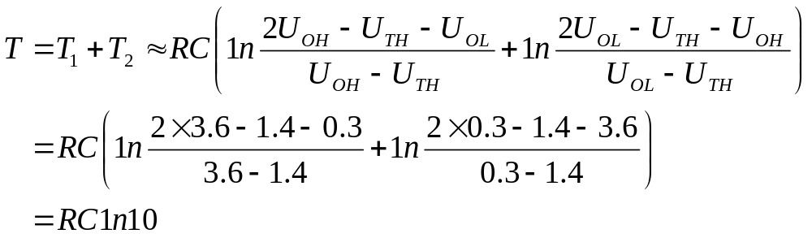
7.1.3 多谐振荡器的应用
【例7 - 1】 在图7 - 3所示的电路中，已知U_{OH}=3.6 V，U_{OL}=0.3 V，U_{TH}=1.4 V，并且满足R₁+R_{S}>>R，试写出该电路振荡周期的表达式。 若R=180 Ω，C=3000 pF，则该电路的振荡频率是多少？
解 根据公式7 - 8，电路的振荡周期为：

Slide 18
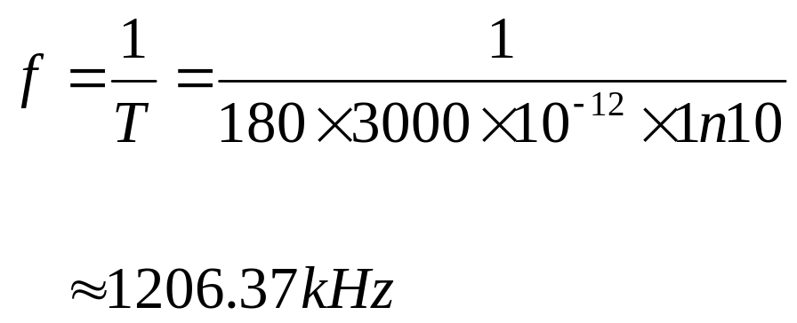
将R=180 Ω、 C=3000 pF代入，可得电路的振荡频率为

Slide 19
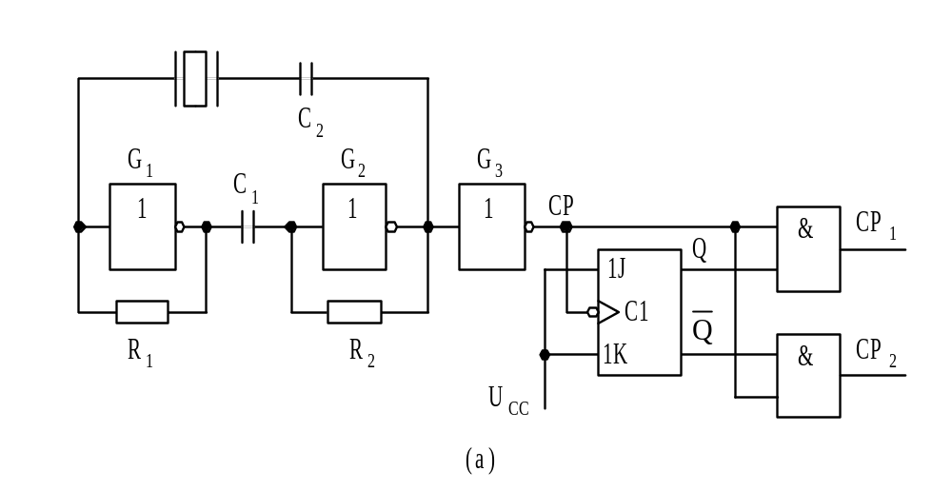
【例7 - 2】作为一个应用实例，图7 - 8（a）为一个两相时钟产生电路， 图7- 8（b）为输出时钟信号的波形。
图 7-8 两相时钟产生电路 (a) 电路；

Slide 20
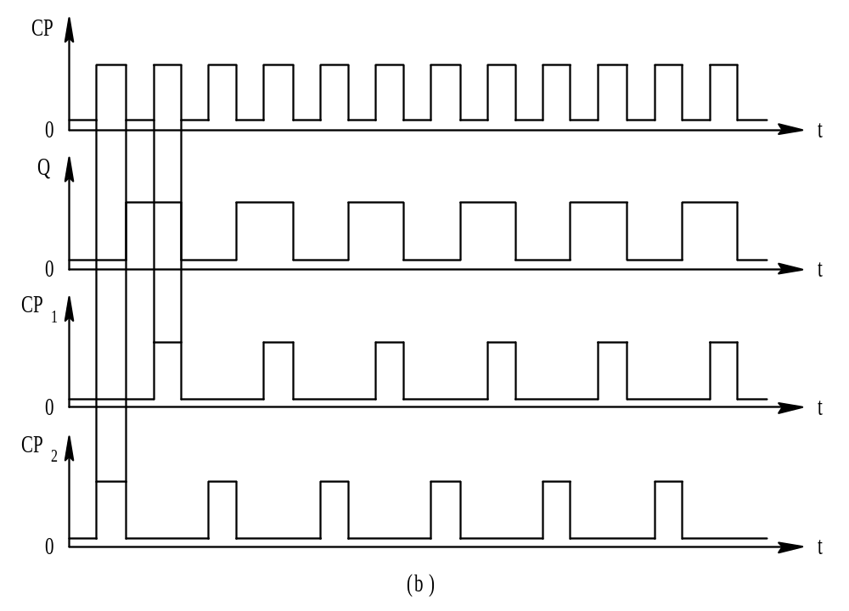
图 7-8 两相时钟产生电路 (b) 工作波形

Slide 21
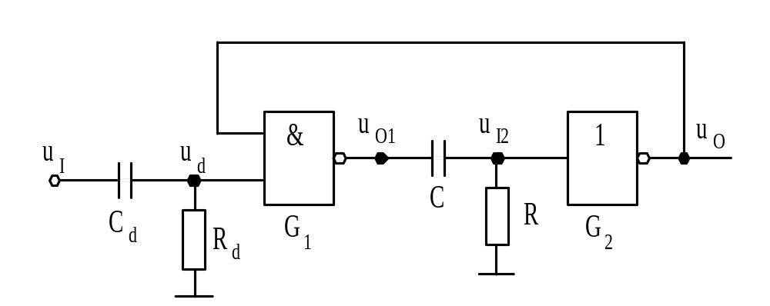
7.2 单稳态触发器
7.2.1 门电路构成的单稳态触发器
1． 微分型单稳态触发器
1） 工作过程
图 7-9 微分型单稳态触发器

Slide 22
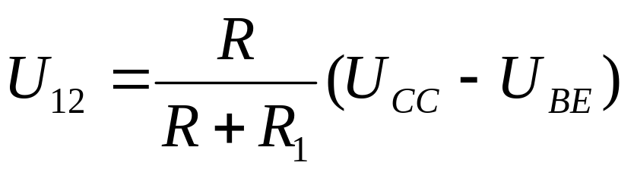
电源接通后，在没有外来触发脉冲时（u_{I}为高电平）电路处于稳定状态：u_{O1}= U_{OL}，u_{O}=U_{OH}。为此，必须保证R_{d}>R_{ON}（开门电阻），R<R_{OFF}(关门电阻)。根据图7 - 10所示的等效电路， 非门G₂的输入 
为了讨论方便，假定u_{I2} = U_{OL}， 则此时电容C上没有电压。

Slide 23
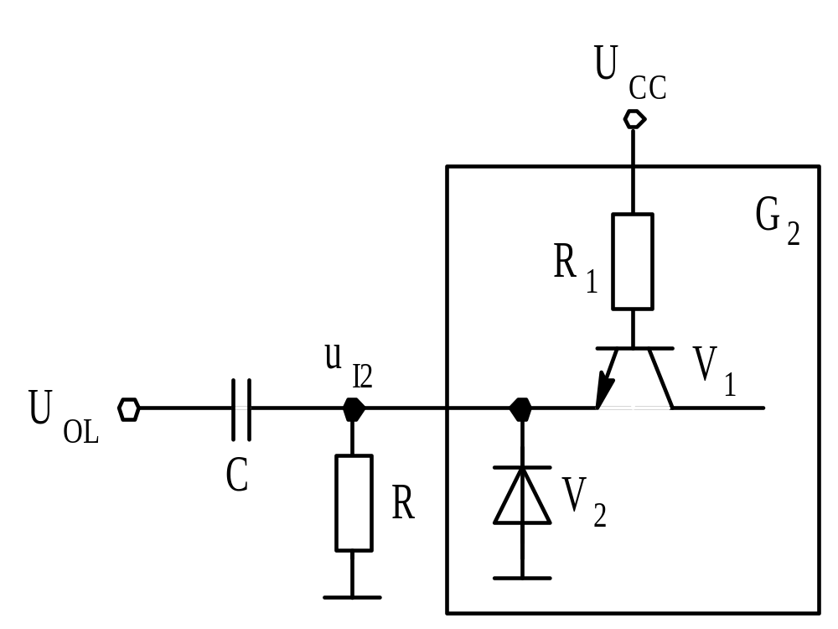
图7 - 10 稳态时的部分电路

Slide 24
当u_{I}端有负向脉冲输入时，由于电容上的电压不能突变，u_{d}将随u_{I}产生幅度为（U_{OH}-U_{OL}）的负跳变，使G₁门的输出u_{O1}上跳到高电平U_{OH}， 如果不考虑G₁门的输出电阻，则u_{I2}也会产生与u_{O1}相等幅度的正跳变，从而使电路的输出u_{O}变为低电平，并反馈到G₁门的输入端以维持这个新的状态。但这个状态是不稳定的，因为G₁门的输出高电平将对电容C充电，如图7 - 11（a）所示。 随着充电过程的进行，u_{I2}逐渐降低，当u_{I2}降低到阈值电平U_{TH}后，将引发如下正反馈过程：
u_{I2}↓→u_{O}↑→u_{O1}↓

Slide 25
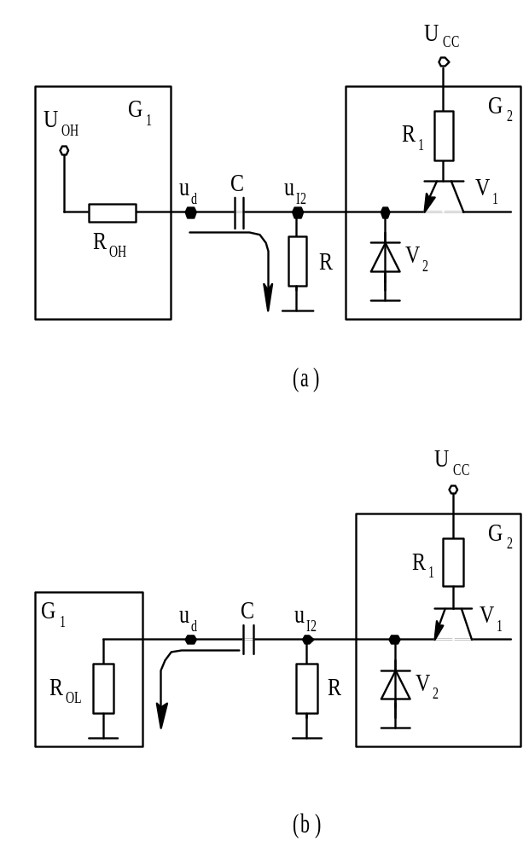
图 7-11 图7 - 9电路中电容C的充放电等效电路
(a) 充电等效电路； (b) 放电等效电路

Slide 26
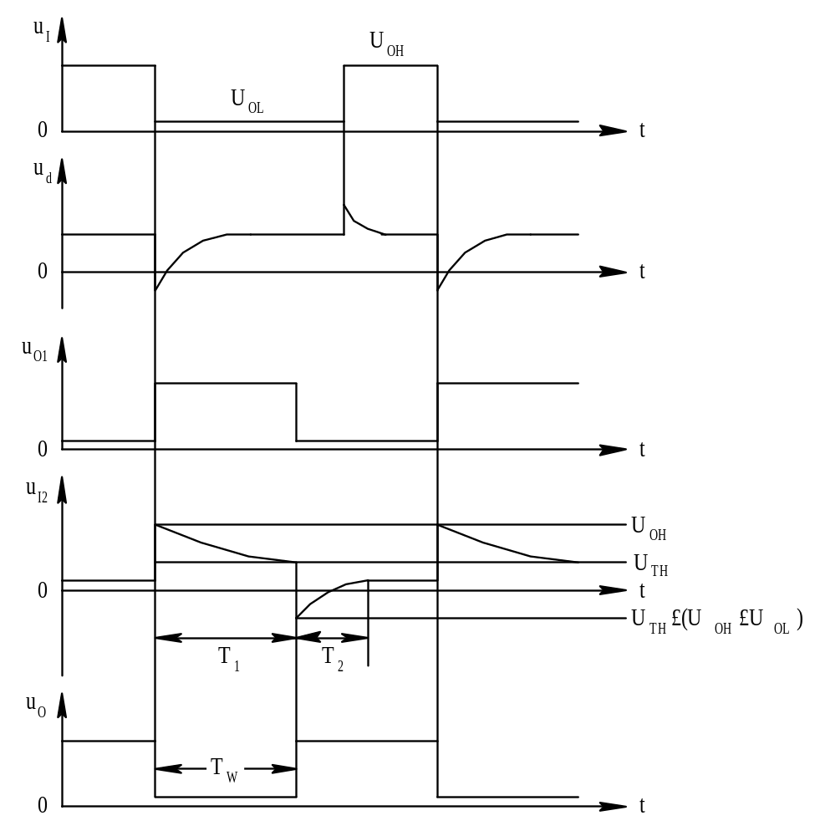
图 7-12 图7 - 9电路的工作波形

Slide 27
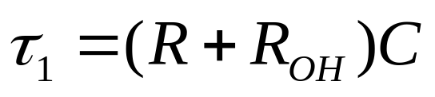
2）主要参数的计算  通常用以下几个参数来定量地描述单稳态触发器的性能： 
(1) 输出脉冲宽度T_{w}：
根据以上的分析，输出脉冲宽度T_{w}就等于从电容C开始充电到u_{I2}降至阈值电平U_{TH}的时间T₁。在图9 - 11（a）所示的电容C充电等效电路中， R_{OH}是G₁门输出高电平时电路的输出电阻，当负载电流较大时，R_{OH}≈100 Ω，当负载电流较小时，R_{OH}可以忽略。 对应于充电过程有：

Slide 28
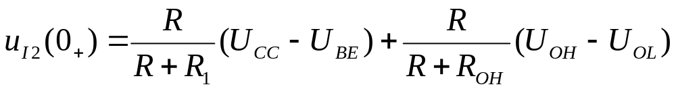
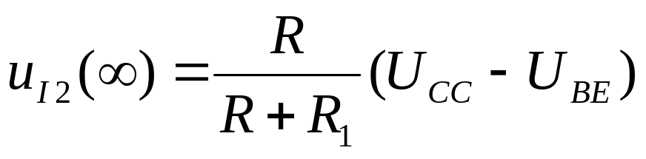
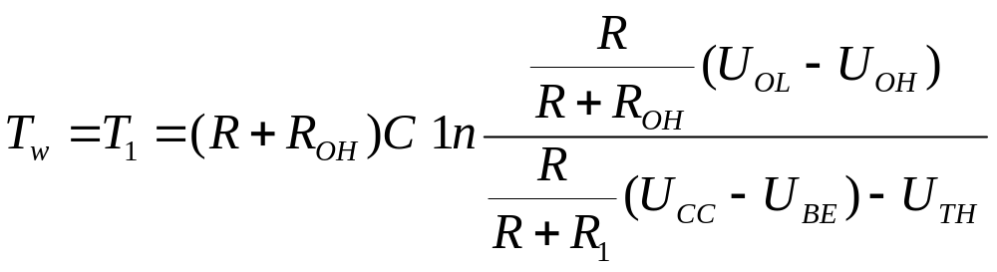
根据RC电路暂态响应公式有：
（7 -10）

Slide 29
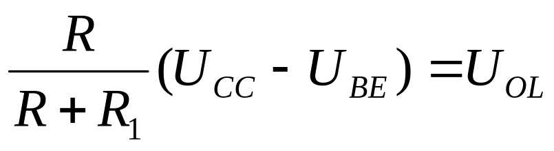
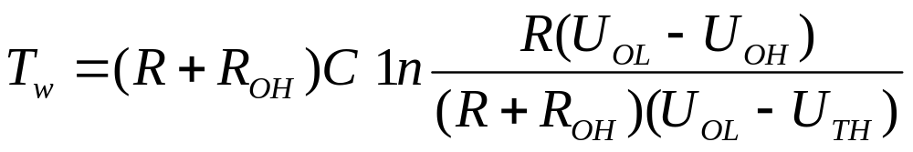
若 ，式（7 -10）可化简为
如果触发信号的脉冲宽度小于输出脉冲宽度，电路输入部分的R_{d}C_{d}微分电路就可以省略掉。

Slide 30
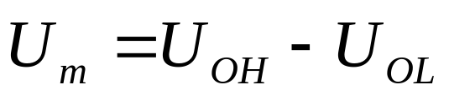
(2) 输出脉冲幅度U_{m}：
（7 - 12）
(3) 恢复时间T_{re}：在暂稳态结束后，电路还需要一端恢复时间， 以便将电容在暂稳态期间所充的电荷释放掉，使电路恢复到初始的稳定状态。 一般， 
T_{re}≈（3～5）（R+R_{OL}）C （7 - 13）其中，R_{OL}是G₁门输出低电平时电路的输出电阻。

Slide 31
(4) 分辨时间T_{d}：
是指在保证电路正常工作的前提下， 两个相邻的触发脉冲之间所允许的最小时间间隔。显然，电路的分辨时间应为输出脉冲宽度和恢复时间之和， 即
T_{d}= T_{w} + T_{re}
(7-14)

Slide 32
2． 积分型单稳态触发器
图7 - 13所示电路是用CMOS门电路和RC积分电路组成的积分型单稳态触发器。
对于CMOS门电路，通常可以近似地认为U_{OH} = U_{CC}、U_{OL}= 0， 而且U_{TH}≈U_{CC}/2。在没有外来触发脉冲时（u_{I}为低电平）电路处于稳定状态：u_{O1}= u_{O} = u_{OH}，电容C上充有电压，即u_{I2} =U_{OH}。

Slide 33
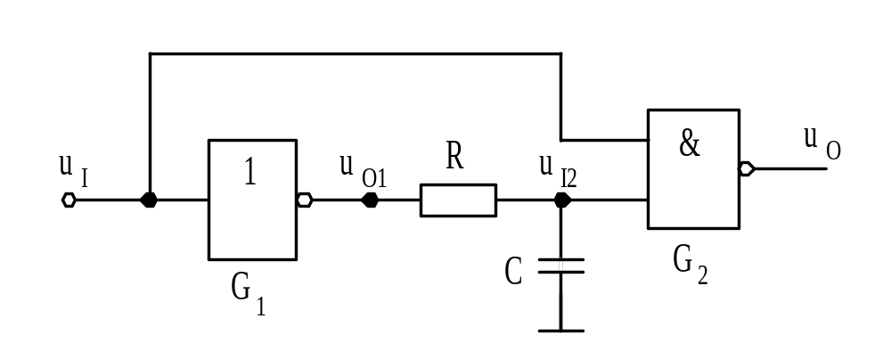
图 7-13 积分型单稳态触发器

Slide 34
当有一个正向脉冲加到电路输入端时，G₁门的输出u_{O1}从高电平下跳到低电平U_{OL}，由于电容上的电压不能突变，u_{I2}仍为高电平，从而使u_{O}变为低电平，电路进入暂稳态。在暂稳态期间，电容C将通过R放电，随着放电过程的进行，u_{I2}的电压逐渐下降，当下降到阈值电平U_{TH}时，u_{O}跳回到高电平；等到触发脉冲消失后（u_{I}变为低电平），u_{O1}也恢复为高电平，u_{O}保持高电平不变，同时u_{O1}开始通过电阻R对电容C充电，一直到u_{I2}的电压升高到高电平为止，电路又恢复到初始的稳定状态。

Slide 35
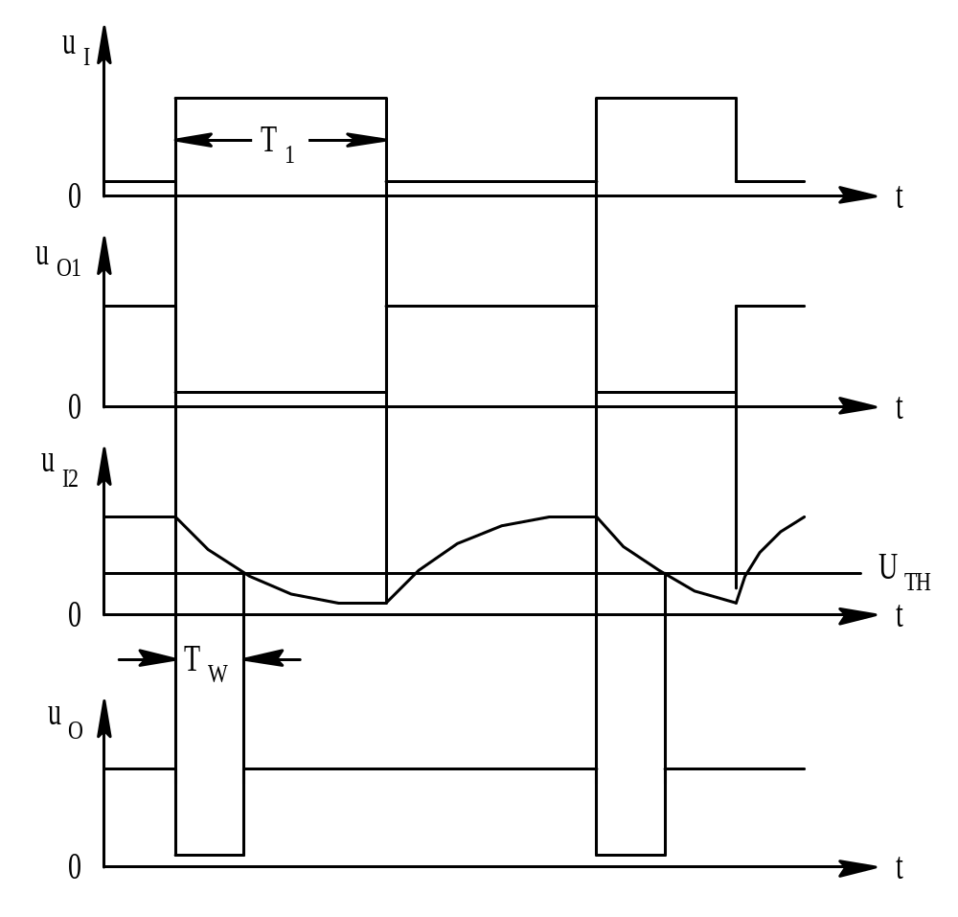
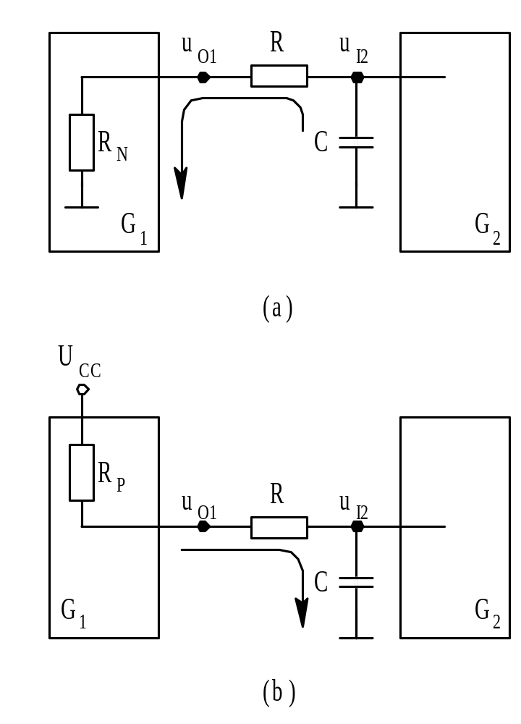
图 7-14 图7-13电路的工作波形

Slide 36
图 7-15 电容C充放电等效电路
(a) 放电电路； (b) 充电电路

Slide 37
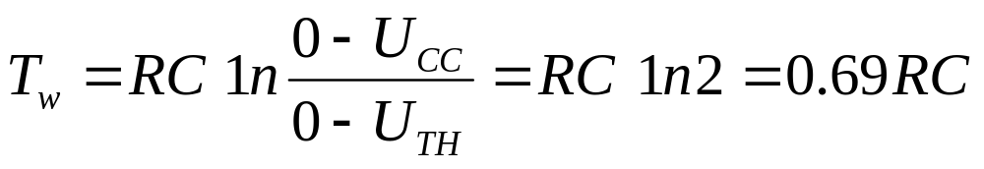
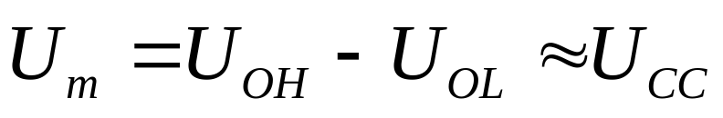
输出脉冲的宽度T_{w}等于从电容开始放电到u_{I2}下降到阈值电平U_{TH}所需要的时间。根据图9-15（a）所示的放电等效电路有： τ = (R+R_{N})C、u_{I2}(0+) = U_{CC}、u_{I2}(∞) = 0。R_{N}是G₁门输出低电平时N沟道MOS管的导通电阻，当R_{N}<<R时，R_{N}可忽略不计， 则输出脉冲的宽度为：
(7-15)
输出脉冲的幅度为
(7-16)

Slide 38
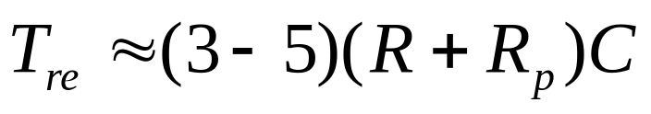
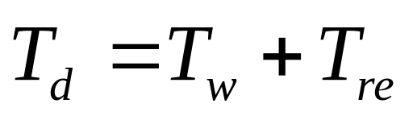
恢复时间T_{re}等于u_{O1}跳变到高电平后电容充电使u_{I2}上升到高电平U_{OH}所需要的时间，一般取电容充电时间常数的3～5倍，则恢复时间为
(7-17)
其中，R_{P}是G₁门输出高电平时P沟道MOS管的导通电阻。 
电路的分辨时间应为触发脉冲宽度和恢复时间之和，即
(7-18)

Slide 39
与微分型单稳态触发器相比， 积分型单稳态触发器的抗干扰能力较强。因为数字电路中的干扰多为尖峰脉冲的形式（幅度较大而宽度极窄），而当触发脉冲的宽度小于输出脉冲宽度时， 电路不会产生足够宽度的输出脉冲。 从另一个角度来说， 为了使积分型单稳态触发器正常工作， 必须保证触发脉冲的宽度大于输出脉冲的宽度。另外，由于电路中不存在正反馈过程， 所以使输出脉冲的上升沿波形较差，为此可以在电路的输出端再加一级非门以改善输出波形。 

Slide 40
7.2.2 集成单稳态触发器
目前在TTL和COMS集成电路产品中都有单片集成的单稳态触发器。这种集成单稳态触发器除了少数用于定时的电阻、电容需要外接以外，其它电路都集成在一个芯片上，而且电路还附加了上升沿与下降沿触发控制功能，有的还带有清零功能， 具有温度稳定性好、使用方便等优点，在数字系统中得到了广泛的应用。下面我们对集成单稳态触发器中的典型产品74121的功能和使用方法作简要的介绍。

Slide 41
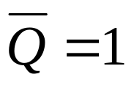
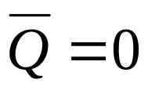
74121是一种典型的TTL集成单稳态触发器，其引脚图如图7-16所示(其中，14脚U_{CC}在集成电路产品手册中常写作U_{CC}，下同)，表9-1是它的功能表。74121是以微分型单稳态触发电路为核心，再加上输入控制电路和输出缓冲电路构成的。输入控制电路主要用于实现上升沿触发或下降沿触发的控制， 输出缓冲电路则是为了提高单稳态触发器的负载能力。另外芯片内部还有一个2 kΩ的内部定时电阻可供使用。在稳定状态下，单稳态触发器的输出Q = 0、 ； 当有触发脉冲作用时，电路进入暂稳态，Q = 1、 。 

Slide 42
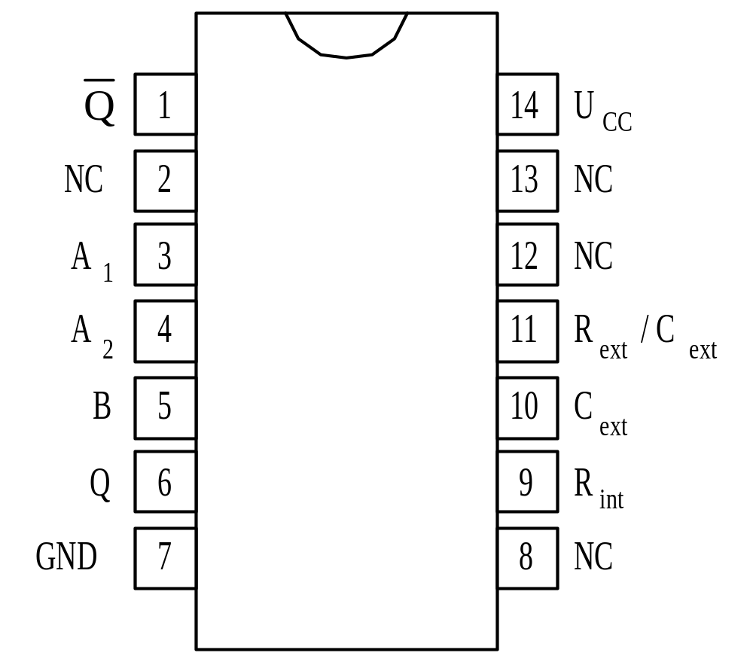
图 7-16 74121的引脚图

Slide 43
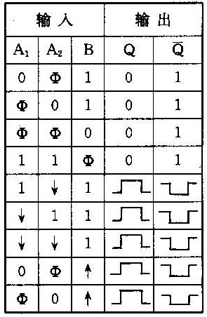
表7-1 74121的功能表

Slide 44
1． 触发方式
由74121的功能表表7-1可知， 触发信号可以加在A₁、A₂或B中的任意一端。其中A₁、A₂端是下降沿触发， B端是上升沿触发。 触发方式可以概括为以下三种： 
① 在A₁或A₂端用下降沿触发，这时要求另外两个输入端必须为高电平； 
② A₁和A₂端同时用下降沿触发，并且B端为高电平； 
③ 在B端用上升沿触发，同时A₁和A₂中至少有一个是低电平。 图7-17为集成单稳态触发器74121 的工作波形。 

Slide 45
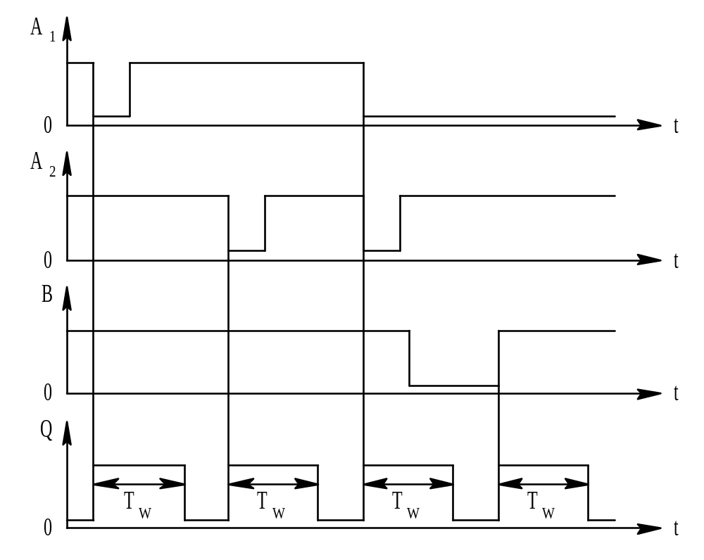
图 7-17 集成单稳态触发器74121的工作波形

Slide 46
2． 定时
集成单稳态触发器74121的输出脉冲宽度取决于定时电阻和定时电容的大小。定时电容接在74121的10、11脚之间，如果使用的是电解电容，10脚C_{ext}接电容的正极。对于定时电阻，使用者可以有两种选择：一种是使用芯片内部2 kΩ的定时电阻，此时要将9脚R_{int}接到电源U_{CC}（14脚）上，如图7-18（a）所示；如果要获得较宽的输出脉冲，可采用外部定时电阻，将电阻接在11脚R_{ext}/C_{ext}和14脚U_{CC}之间，如图7-18（b）所示。 

Slide 47
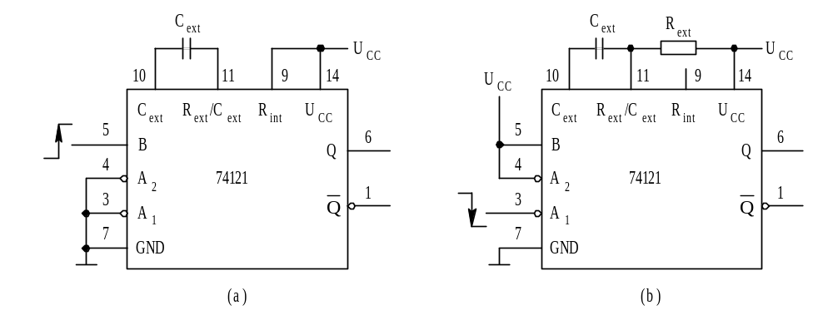
图 7-18 74121的外部连接方法
(a) 使用内部电阻(上升沿触发)； (b) 使用外接电阻(下降沿触发)

Slide 48
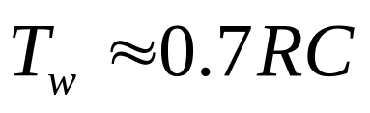
74121的输出脉冲宽度可以用下式进行计算：
(7-19)
其中, 定时电阻R的取值范围可以从1.4 kΩ到40 kΩ，定时电容C的取值范围可以从0到1000 μF。通过选择适当的电阻、 电容值， 输出脉冲的宽度可以在30 ns～28 s范围内改变。

Slide 49
3． 74121具有不可重触发性
根据触发特性，集成单稳态触发器可以分为可重触发单稳态触发器和不可重触发单稳态触发器两种。这两种触发器的主要区别是：可重触发单稳态触发器在暂稳态期间，只要有新的触发脉冲作用，电路就会被重新触发，使电路的暂稳态过程延长； 而不可重触发单稳态触发器在暂稳态期间，将不接受新的触发脉冲的作用，只有当其返回到稳态后，才会被触发脉冲重新触发。 74121属于不可重触发单稳态触发器。 

Slide 50
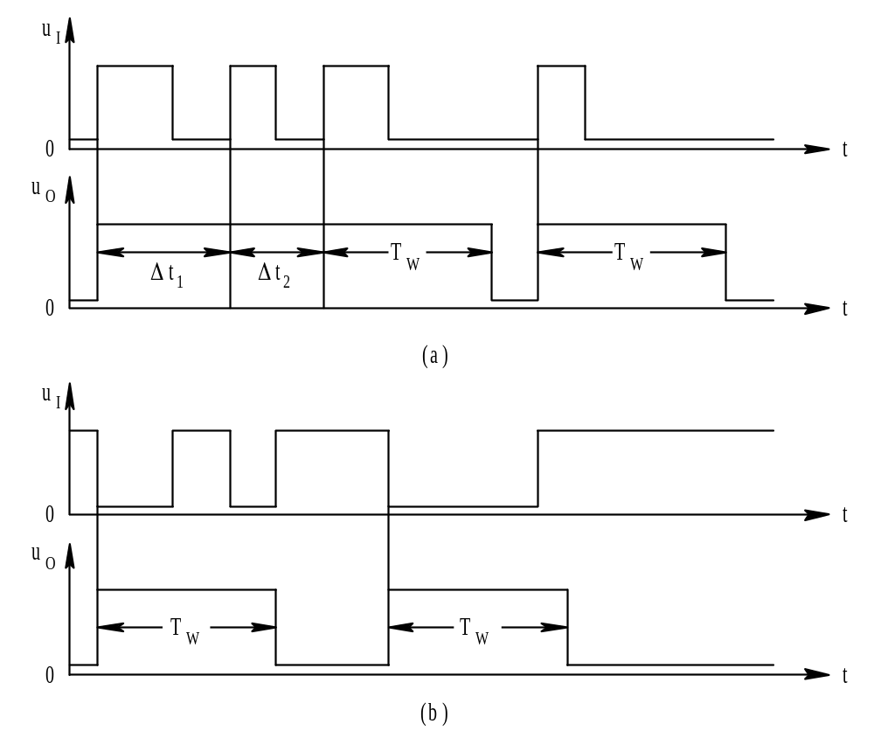
图 7-19 两种单稳态触发器的工作波形
(a) 可重触发器稳态触发器的工作波形； (b) 不可重触发单稳态触发器的工作波形

Slide 51
集成单稳态触发器除74121以外，还有其它一些产品。 TTL集成单稳态触发器中还有74LS221、74LS122、74LS123等，其中74LS221属于不可重触发单稳态触发器， 74LS122、74LS123属于可重触发单稳态触发器， 在74LS221、 74LS123中都有两个单稳态触发器。MC14528是CMOS集成单稳态触发器中的典型产品， 属于可重触发单稳态触发器。另外，有些集成单稳态触发器（如74LS221、74LS122、74LS123、MC14528）上还设有清零端，通过在清零端输入低电平可以立即终止暂稳态过程， 恢复稳定状态。 

Slide 52
7.2.3 单稳态触发器的应用
1． 脉冲定时
由于单稳态触发器能够产生一定宽度T_{w}的矩形脉冲，因此在数字系统中常用它来控制其它一些电路在T_{w}这段时间内动作或不动作，从而起到定时的作用。例如，在图7-20中，将单稳态触发器的输出脉冲作为与门的一个输入，去控制与门另一个输入端的信号clk能否从与门输出。如果在与门的输出端再加一个计数器并将T_{w}调整到1 s，就可以测出信号clk的频率。

Slide 53

图 7-20 单稳态触发器做定时控制的应用
(a) 电路图； (b) 波形图

Slide 54
2． 脉冲延时
在数字系统中，有时要求将某个脉冲宽度为T₀的信号延迟一段时间T₁后再输出。利用单稳态触发器可以很方便地实现这种脉冲延时， 其实现电路和波形图如图7-21所示。
图中，T₁ = T_{W1}≈ 0.7R₁C₁，T₀ = T_{W2} ≈ 0.7R₂C₂。 

Slide 55

图 7-21 单稳态触发器脉冲延迟的应用
(a) 电路图； (b) 波形图

Slide 56

图 7-21 单稳态触发器脉冲延迟的应用
(a) 电路图； (b) 波形图

Slide 57
3． 脉冲整形
矩形脉冲在传输过程中可能会发生畸变， 如边沿变缓、 受到噪声干扰等（可参见图7-27），我们可以采用单稳态触发器对其进行整形。只要将待整形的信号作为触发信号输入单稳态触发器，电路的输出端就可获得干净且边沿陡峭的矩形脉冲。 上面介绍的集成单稳态触发器74121对输入脉冲有1.2 V的抗干扰容限， 输入脉冲边沿上升/下降的速率最慢可以为1 V/s。 

Slide 58
7.3 施密特触发器
施密特触发器是脉冲波形变换中经常使用的一种电路，利用它可以将正弦波、三角波以及其它一些周期性的脉冲波形变换成边沿陡峭的矩形波。另外，它还可以用作脉冲鉴幅器、比较器。

Slide 59
施密特触发器是一种受输入信号电平直接控制的双稳态触发器。它有两个稳定状态，在外加信号的作用下，只要输入信号变化到某一电平时，电路就从一个稳定状态转换到另一个稳定状态， 而且稳定状态的保持也与输入信号的电平密切相关。图7-22是这种电路的工作波形。可以看出， 在输入信号上升的过程中，当其电平增大到U_{T+}时，输出由低电平跳变到高电平， 即电路从一个稳态转换到另一个稳态，我们把这一转换时刻的输入信号电平U_{T+}称为正向阈值电压； 在输入信号下降的过程中，当其电平减小到U_{T-}时， 电路又会自动翻转回原来的状态， 输出由高电平跳变到低电平， 这一时刻的输入信号电压U_{T-}称为负向阈值电压。 施密特触发器的正向阈值电压和负向阈值电压是不相等的，我们把两者之差定义为回差电压ΔU_{T}，即

Slide 60

图 7-22 施密特触发器的工作波形

Slide 61


(7-20)
图 7-23 施密特触发器的传输特性和逻辑符号
(a) 传输特性； (b) 逻辑符号

Slide 62

7.3.1 门电路构成的施密特触发器
图7-24所示电路是由TTL门电路构成的施密特触发器。 图中， V为电压偏移二极管，R₁、R₂为分压电阻，电路的输出通过电阻R₂进行正反馈。下面我们来分析电路的工作原理。 
图7-24 用门电路构成的施密特触发器

Slide 63

假设在接通电源后，电路输入为低电平u_{I}=U_{OL}，则电路处于如下状态：u_{O1}=U_{OH}，u_{O}=U_{OL}。如果不考虑G₁门的输入电流，u_{I1}的电压为： 
(7-21)
其中，U_{D}为二极管的导通压降。当u_{I}上升到门电路的阈值电压U_{TH}时，由于u_{I1}的电压还低于U_{TH}，电路仍然保持这个状态不变； 随着u_{I}的继续升高，当u_{I1}也上升到U_{TH}时，电路将产生如下正反馈过程： 

Slide 64

u_{I}↑u_{I1}→↑u_{O1}→↓→u_{O}↑
结果使电路的状态迅速翻转为：u_{O1}=U_{OL}，u_{O}=U_{OH}，这是电路的另一个稳定状态。那么这一时刻的输入电压u_{I}就是电路的正向阈值电压U_{T+}，将u_{I}=U_{T+}，u_{I1}=U_{TH}带入式7-21可得： 
(7-22)
当u_{I}从U_{T+}再升高时，电路的状态不会发生改变。

Slide 65

当u_{I}从高电平下降时，只要下降到u_{I}=U_{TH}，由于电路中的正反馈作用，电路状态立刻发生翻转，回到初始的稳定状态。可见，电路的负向阈值电压U_{T-}=U_{TH}。所以该电路的回差电压为
(7-23)
因此，通过改变电阻R₁和R₂的比值，可以调整回差电压。 

Slide 66
7.3.2 集成施密特触发器
由于性能稳定，所以在数字系统中集成施密特触发器被广泛采用。目前，各厂家已经生产出多种单片集成的施密特触发器产品。
74LS132是一种典型的集成施密特触发器， 其内部逻辑图和引脚排列如图7-25（a）所示。 74LS132内部包括四个相互独立的两输入施密特触发器，每一个触发器都是以基本的施密特触发电路为基础，在输入端增加了与的功能， 在输出端增加反向器，所以我们将其称为施密特触发的与非门， 其逻辑符号如图7-25（b）所示

Slide 67

图 7-25 集成施密特触发器74LS132
(a) 74LS132的引脚排列和内部逻辑图； (b) 施密特触发与非门的逻辑符号

Slide 68

74LS132的输出信号Y与输入信号A、B之间的逻辑关系为 。 A、B中只要有一个低于施密特触发器的负向阈值电平，输出Y就是高电平；只有当A、 B同时高于正向阈值电平时，输出Y才为低电平。在使用+5 V电源的条件下，集成施密特触发器74LS132的正向阈值电平U_{T+}=1.5～2.0 V，负向阈值电平U _{T-}= 0.6～1.1 V，回差电压ΔU_{T}的典型值为0.8 V。 

Slide 69
7.3.3 施密特触发器的应用
1． 波形变换
利用施密特触发器在状态转换过程中的正反馈作用， 可以将边沿变化缓慢的周期性信号（如正弦波、 三角波等）变换成边沿陡峭的矩形脉冲。在图7-26中，施密特触发器的输入是一个直流分量和正弦分量相叠加的信号，只要输入信号的幅度大于施密特触发器的正向阈值电压U_{T+}，在触发器的输出端就可得到相同频率的矩形波。 

Slide 70

图 7-26 用施密特触发器实现波形变换

Slide 71
2． 脉冲整形
矩形波经过传输后波形往往会发生畸变， 其中比较常见的有图7-27所示的三种情况：
（a）矩形波的边沿变缓；（b）在矩形波的边沿处产生振荡； （c）矩形波被叠加上干扰。无论哪一种情况，只要设置好合适的U_{T+}和U_{T-}，均能获得满意的整形效果。 

Slide 72

图 7-27 用施密特触发器实现脉冲整形

Slide 73

图 7-27 用施密特触发器实现脉冲整形

Slide 74
3． 脉冲幅度鉴别
利用施密特触发器的输出取决于输入幅度的特点，可以将其用作脉冲幅度鉴别电路。如图7-28所示，在施密特触发器的输入端输入一系列幅度不等的矩形脉冲，根据施密特触发器的特点， 对应于那些幅度大于U_{T+}的脉冲，电路有脉冲输出；而对于幅度小于U_{T+}的脉冲，电路则没有脉冲输出，从而达到幅度鉴别的目的。 

Slide 75

图 7-28 用施密特触发器实现脉冲幅度鉴别

Slide 76
7.4 555 定 时 器
7.4.1 555定时器的电路结构与功能
尽管555定时器产品的型号繁多， 但它们的电路结构、功能及外部引脚排列都是基本相同的。图7-29是Philips公司生产的555定时器的结构图， 它主要由三个阻值为5 kΩ的电阻组成的分压器、 两个高精度的电压比较器C₁和C₂、基本RS触发器以及一个作为放电通路的晶体三极管V组成。为了提高电路的驱动能力， 在输出级又增加了一个非门G。 在结构图中，引脚旁的数字为8引脚封装的555定时器产品的引脚编号。

Slide 77

图 7-29 555定时器的结构图

Slide 78
在图7-29所示电路中，R_{D}是复位输入端。当R_{D}为低电平时，无论其它输入端状态如何，电路的输出u_{O}立即变为低电平。因此，在电路正常工作时应将其接高电平。 
电路中三个阻值为5 kΩ的电阻组成分压器，以形成比较器C₁和C₂的参考电压U_{R1}和U_{R2}。当控制电压输入端u_{IC}悬空时，U_{R1}=(2/3)U_{CC}，U_{R2}=(1/3)U_{CC}；如果u_{IC}外接固定电压，则U_{R1}=U_{IC}， U_{R2}=(1/3)U_{IC}/2。当不需要外接控制电压时，一般是在U_{IC}端和地之间接一个0.01μF的滤波电容，以提高参考电压的稳定性。 

Slide 79
u_{I1}和u_{I2}分别是阈值电平输入端和触发信号输入端。在电路正常工作时，电路的状态就取决于这两个输入端的电平： 
当u_{I1}>U_{R1}，u_{I2}>U_{R2}时，比较器C₁的输出R= 0，较器C₂的输出S = 1，基本RS触发器被置0，放电三极管V导通，输出u_{O}为低电平；
当u_{I1}<U_{R1}，u_{I2}<U_{R2}时，比较器C₁的输出R = 1，比较器C₂的输出S = 0，基本RS触发器被置1，放电三极管V截止，输出u_{O}为高电平； 

Slide 80
当u_{I1}>U_{R1}，u_{I2}<U_{R2}时，比较器C₁的输出R = 0，比较器C₂的输出S = 0，基本RS触发器的Q = Q = 1，放电三极管V截止，输出u_{O}为高电平； 
当u_{I1}<U_{R1}，u_{I2}>u_{R2}时，比较器C₁的输出R为高电平，比较器C₂的输出S为高电平，基本RS触发器的状态保持不变， 放电三极管V的状态和输出也保持不变。 
根据以上的分析，我们可以得到555定时器的功能表如表7-2所示。 

Slide 81

表7-2 555定时器的功能表
另外，根据上表可知，如果将放电端u_{O}′经一个电阻接到电源上，那么只要这个电阻足够大，u_{O}为高电平时u_{O}′也为高电平，u_{O}为低电平时u_{O}′也一定为低电平。

Slide 82

7.4.2 555定时器构成的多谐振荡器
图 7-30 用555定时器构成的多谐振荡器
(a) 电路图； (b) 波形图

Slide 83
根据图7-30（a）所示电路，参考电压U_{R1}=(2/3)U_{CC}，U_{R2=}=(1/3)U_{CC}。 
电源接通后，开始通过电阻R₁和R₂对电容C进行充电，使u_{C}的电压逐渐升高，此时满足u_{I1}<U_{R1}、u_{I2}<U_{R2}，所以电路输出u_{O}为高电平，晶体管V截止；当(2/3)U_{CC}/3>u_{C}>U_{CC}时，满足u_{I1}<U_{R1}、 u_{I2}>U_{R2}，电路保持原状态不变，电路输出u_{O}仍为高电平，晶体管V仍然截止；当u_{C}的电压升高到略微超过(2/3)U_{CC}/3时，满足u_{I1}>U_{R1}，u_{I2}>U_{R2}，所以输出u_{O}变为低电平，晶体管V饱和导通， 电路进入了另一个状态，同时电容C开始通过晶体管V放电。 

Slide 84
随着电容放电的进行，u_{C}的电压将逐渐下降，只要u_{C}未下降到U_{CC}/3，电路的输出将一直保持在低电平，晶体管V一直饱和导通；当u_{C}下降到略低于U_{CC}/3时，满足u_{I1}<U_{R1}、u_{I2}<U_{R2}，电路状态发生翻转，输出u_{O}又跳到高电平，晶体管V截止，同时电容又开始充电。 如此周而复始， 便形成了多谐振荡。

Slide 85

根据以上分析和电路的工作波形， 我们可以知道该多谐振荡器输出脉冲的周期T就等于电容的充电时间T₁和放电时间T₂之和，即：
(7-24)
(7-25)
(7-26)

Slide 86

根据式7-24和式7-25，还可以求出输出脉冲的占空比：
(7-27)
可见，通过改变电阻R₁、R₂和电容C的参数，可以调整输出脉冲的频率和占空比。另外，如果参考电压由外接电压U_{IC}控制， 通过改变U_{IC}的数值也可以调整输出脉冲的频率。

Slide 87

7.4.3 555定时器构成的单稳态触发器
由555构成的单稳态触发器的电路及其工作波形如图7-31所示。参考电压U_{R1}=(2/3)U_{CC}，U_{R2}=U_{CC}/3。 
图 7-31 用555定时器构成的单稳态触发器
(a) 电路图； (b) 波形图

Slide 88
图7-31所示电路中，外加触发信号从触发输入端u_{I2}输入，所以是输入脉冲的下降沿触发。如果没有触发信号时, u_{I2}处于高电平， 则电路的稳定状态必然是：电路输出u_{O}为低电平，晶体管V饱和导通。 这是因为：假设在接通电源后基本RS触发器的状态为Q=1，则晶体管V饱和导通，输出u_{O}为低电平，且保持该状态不变；如果在接通电源后基本RS触发器的状态为Q=0，则输出u_{O}为高电平，晶体管V截止，电容将会被充电，u_{C}的电压上升； 当u_{C}上升到略大于(2/3)U_{CC}时，晶体管V饱和导通，输出u_{O}变为低电平，电路自动进入稳定状态；同时电容经晶体管T迅速放电至u_{C} ≈ 0，电路状态稳定不变。

Slide 89
当触发脉冲的下降沿到来时，满足u_{I1}<U_{R1}、u_{I2}<U_{R2}，所以输出u_{O}迅速跳变为高电平，晶体管V截止，同时电源开始通过电阻R对电容C充电，即电路进入了暂稳态；随着充电的进行，当u_{C}上升到略大于(2/3)U_{CC}时，如果此时触发脉冲已经消失，则满足u_{I1}>U_{R1}，u_{I2}>U_{R2}，所以输出u_{O}迅速跳回到低电平，晶体管V饱和导通，电路又回到稳定状态，同时电容C经晶体管V迅速放电至u_{C} ≈ 0，此时满足u_{I1}>U_{R1}，u_{I2}<U_{R2}，所以电路维持稳定状态不变。 

Slide 90

电路输出脉冲的宽度T_{W}等于暂稳态持续的时间，如果不考虑晶体管的饱和压降，也就是在电容充电过程中电容电压u_{C}从0上升到(2/3)U_{CC}所用的时间。因此，输出脉冲的宽度为
555定时器接成单稳态触发器时，一般外接电阻R的取值范围为2 kΩ～20 MΩ，外接电容C的取值范围为100 pF～1000 μF。 因此，其定时时间可以从几微秒到几小时。但要注意，随着定时时间的增大， 其定时精度和稳定度也将下降。

Slide 91
7.4.4 555定时器构成的施密特触发器
将555定时器的触发输入端和阈值输入端连在一起并作为外加触发信号u_{I}的输入端，就构成了施密特触发器，其电路和传输特性如图7-32所示。电路的参考电压U_{R1}=(2/3)U_{CC}，U_{R2}=(1/3)U_{CC}。
在u_{I}从0开始升高的过程中，当u_{I}<(1/3)U_{CC}时，满足u_{I1}<U_{R1}、 u_{I2}<U_{R2}，所以电路输出u_{O}为高电平；当(1/3) U_{CC}<u_{I}<(2/3)U_{CC}时， 满足u_{I1}<U_{R1}、u_{I2}>U_{R2}，555定时器的状态保持不变，u_{O}仍为高电平；当u_{I}>(2/3)U_{CC}后，满足u_{I1}>U_{R1}、u_{I2}>U_{R2}，u_{O}才跳变到低电平。

Slide 92
在u_{I}从高于(2/3)U_{CC}的电压开始下降的过程中，当(1/3)U_{CC}<u_{I}<(2/3)U_{CC}时，满足u_{I1}< U_{R1}、u_{I2}>Ｕ_{R2}，u_{O}仍保持低电平不变；只有当u_{I}<(1/3)U_{CC}后，满足u_{I1}<U_{R1}、u_{I2}<U_{R2}，u_{O}才又跳变到高电平。 
通过以上的分析，显然可以得到该施密特触发器的正向阈值电压U_{T+}=U_{R1}=(2/3)U_{CC}，负向阈值电压U_{T-}= U_{R2}= (1/3)U_{CC}，则回差电压ΔU_{T} = U_{R1}-U_{R2}= (1/3)U_{CC}。可见这种用555定时器构成的施密特触发器的传输特性取决于两个参考电压。当然，我们也可以用外接控制电压U_{IC}来控制参考电压U_{R1}、Ｕ_{R2}，这样通过改变控制电压U_{IC}的大小即可对施密特触发器的传输特性进行调整。

Slide 93

图7-32 用555定时器构成施密特触发器

